Slide 1
Contribuer au logiciel libre sans être expert

Slide 2
1 - Qui suis-je ?

Slide 3

1.1 - Qui suis-je ?
Vincent Poulailleau
https://github.com/vpoulailleau
https://vpoulailleau.wordpress.com/
vpoulailleau@gmail.com
https://www.linkedin.com/in/vpoulailleau/
© 2019 Vincent Poulailleau

Slide 4
L'essentiel : Qui suis-je ?
Vincent Poulailleau
https://www.linkedin.com/in/vpoulailleau/
© 2019 Vincent Poulailleau

Slide 5
2 - Le logiciel libre

Slide 6
2.1 - C'est quoi ?

Slide 7
2.1.1 - Le logiciel libre ?
Liberté d’utiliser le logiciel, pour quelque usage que ce soit
Liberté d’étudier le fonctionnement du programme, et de l’adapter à vos propres besoins
Liberté de redistribuer des copies à tout le monde
Liberté d’améliorer le programme et de publier vos améliorations
https://www.gnu.org/philosophy/free-sw.fr.html
© 2019 Vincent Poulailleau

Slide 8
2.1.2 - Le logiciel libre
Libre ≠ gratuit
Libre ≠ open source
© 2019 Vincent Poulailleau

Slide 9
2.1.3 - Exemples
Linux
Firefox
Chromium, VSCodium
LibreOffice
VLC
© 2019 Vincent Poulailleau

Slide 10
2.1.4 - Exemples
Gimp
Filezilla
PostgreSQL
Kodi
CPython
© 2019 Vincent Poulailleau

Slide 11
2.1.5 - Contre exemples
Microsoft Windows
Microsoft Office
Google Chrome
Apple iOS
Adobe Photoshop
© 2019 Vincent Poulailleau

Slide 12
L'essentiel : C'est quoi ?
Un logiciel libre respecte 4 libertés fondamentales : utiliser, étudier, redistribuer, modifier
Libre ≠ gratuit
Libre ≠ open source
© 2019 Vincent Poulailleau

Slide 13
2.2 - Type de contributions

Slide 14
2.2.1 - Code
Écriture de code
Ajout de fonctionnalité
Correction de bug
Pas toujours facile
© 2019 Vincent Poulailleau

Slide 15
2.2.2 - Autres contributions
Faire de la pub !
Faire un don
Créer un logo
Trier des rapports de bug, reproduire les bugs
Faire des relectures
Traduire un logiciel
Traduire une documentation
…
© 2019 Vincent Poulailleau

Slide 16
L'essentiel : Type de contributions
Écriture de code
Traduire une documentation
Et tant d'autres façons
© 2019 Vincent Poulailleau

Slide 17
L'essentiel : Le logiciel libre
§ C'est quoi ?
§ Type de contributions
© 2019 Vincent Poulailleau

Slide 18
3 - Notre projet

Slide 19
3.1 - Traduction de la documentation de Python

Slide 20
3.1.1 - CPython
CPython est l'interpréteur classique de Python
python3.8 mon_script.py
© 2019 Vincent Poulailleau

Slide 21
3.1.2 - CPython
Le projet CPython :
https://github.com/python/cpython
350 000 lignes de C
800 000 lignes de Python
230 000 lignes de reStructuredText
C'est la documentation
Source LOC : https://talkpython.fm/episodes/transcript/240/a-guided-tour-of-the-cpython-source-code
© 2019 Vincent Poulailleau

Slide 22
3.1.3 - Documentation
Traduction de la documentation
Par des bénévoles
Raymond Hettinger : « Mon salaire a quasiment été doublé tous les ans par Guido »
https://docs.python.org/3/ devient https://docs.python.org/fr/3/
© 2019 Vincent Poulailleau

Slide 23
L'essentiel : Traduction de la documentation de Python
Notre projet : proposer des traductions
© 2019 Vincent Poulailleau

Slide 24
3.2 - reStructuredText

Slide 25
3.2.1 - reStructuredText
Documentation dans un format textuel
Quelques signes de ponctuation particuliers
Pour faire un titre
Pour faire des hyper-liens
Pour mettre en italique
…
http://docutils.sourceforge.net/docs/user/rst/quickref.html
http://docutils.sourceforge.net/docs/user/rst/cheatsheet.txt
Appelé aussi RST
© 2019 Vincent Poulailleau

Slide 26
3.2.2 - RST
Du texte normal
Ceci est un texte tout à fait habituel,
un retour à la ligne ne commence pas
un autre paragraphe.
Ceci est un autre paragraphe, un unique
saut de ligne est équivalent à une espace.
© 2019 Vincent Poulailleau

Slide 27
3.2.3 - RST
Des titres
Mon titre principal
===================
Première partie
---------------
Un joli paragraphe.
Deuxième partie
---------------
Un autre paragraphe.
© 2019 Vincent Poulailleau

Slide 28
3.2.4 - RST
Emphase
Un texte avec *emphase* est généralement
en *italique*.
Un texte avec une **emphase forte** est généralement
en **gras**.
© 2019 Vincent Poulailleau

Slide 29
3.2.5 - RST
Des liens
Ceci est un lien : https://en.wikipedia.org/wiki/ReStructuredText
Ou encore : `Lien Wikipédia <https://en.wikipedia.org/wiki/ReStructuredText>`_
Ou : j'adore Python_ au point de faire un lien vers Python_
.. _Python: http://www.python.org/
© 2019 Vincent Poulailleau

Slide 30
3.2.6 - RST
Police à chasse fixe
Ce `texte` est interprété selon la configuration
du lecteur reStructuredText.
Ce ``texte`` est dans une police à chasse
fixe (qui rappelle le code).
© 2019 Vincent Poulailleau

Slide 31
3.2.7 - RST
Balises particulières
:term:`un mot avec une définition`
:term:`texte à afficher <un mot avec une définition>`
:class:`HTTPServer`
:exc:`KeyError`
Et d'autres avec une syntaxe similaire.
© 2019 Vincent Poulailleau

Slide 32
3.2.8 - RST
Blocs
Ceci introduit un bloc ::
Ce texte est dans le bloc,
magnifique, non ?
Notez l'espace insécable avant le ``::``
.. code-block:: python
print("Vive la doc en français !")
© 2019 Vincent Poulailleau

Slide 33
3.2.9 - RST
Je dois connaître tout ça ???
Non !
Par contre il ne faut pas casser le balisage existant
© 2019 Vincent Poulailleau

Slide 34
L'essentiel : reStructuredText
Documentation dans un format textuel
Un retour à la ligne ne créé pas de paragraphe
Pour mettre en italique, entourer avec des *
Blocs introduits par ::
Ne pas casser le balisage existant
© 2019 Vincent Poulailleau

Slide 35
3.3 - Outils

Slide 36
3.3.1 - Navigateur internet
Il vous faut un navigateur internet
Et un accès à internet (on peut faire des choses sans, mais pas tout)
https://github.com/python/python-docs-fr
Accord de contribution à la documentation (à lire absolument)
« vous acceptez de fournir vos améliorations […] sous licence CC0 »
« vous pouvez demander à ce que votre contribution à la documentation soit publiquement reconnue »
https://github.com/python/python-docs-fr/blob/3.8/CONTRIBUTING.rst
Source d'inspiration de ce document
© 2019 Vincent Poulailleau

Slide 37
3.3.2 - GitHub
Il vous faut un compte GitHub
Enfin, c'est la méthode recommandée
https://github.com/join
© 2019 Vincent Poulailleau

Slide 38
3.3.3 - Git
Il vous faut un client git pour interagir avec GitHub
https://git-scm.com/book/fr/v2/Démarrage-rapide-Installation-de-Git
https://git-scm.com/book/fr/v2/Démarrage-rapide-Paramétrage-à-la-première-utilisation-de-Git
© 2019 Vincent Poulailleau

Slide 39
3.3.4 - Un éditeur
Les fichiers à traduire sont des fichiers textuels avec l'extension « .po »
Il nous faut un éditeur
Éditeur de texte habituel
Éditeur de fichier « .po »
En ligne : https://localise.biz/free/poeditor
À installer : https://poedit.net/
Édition > Préférences > Informations sur le traducteur
https://github.com/python/python-docs-fr/blob/3.8/TRANSLATORS
© 2019 Vincent Poulailleau

Slide 40
3.3.5 - Padpo
https://github.com/vpoulailleau/padpo
pip install padpo --upgrade
Dans un environnement virtuel (Python 3.7 et plus)
Vérifie grammaire, orthographe, espaces insécables…
© 2019 Vincent Poulailleau

Slide 41
L'essentiel : Outils
Navigateur internet
Accord de contribution
GitHub
Git
Éditeur
Padpo
© 2019 Vincent Poulailleau

Slide 42
3.4 - Contribution

Slide 43
3.4.1 - Git

Slide 44
3.4.1.1 - La première fois

Slide 45

3.4.1.1.1 - Git
© 2019 Vincent Poulailleau

Slide 46
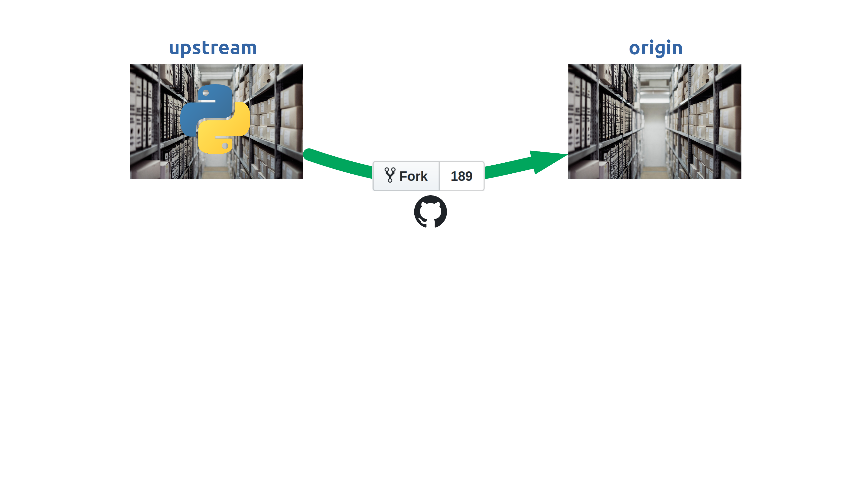
3.4.1.1.2 - Git
© 2019 Vincent Poulailleau

Slide 47
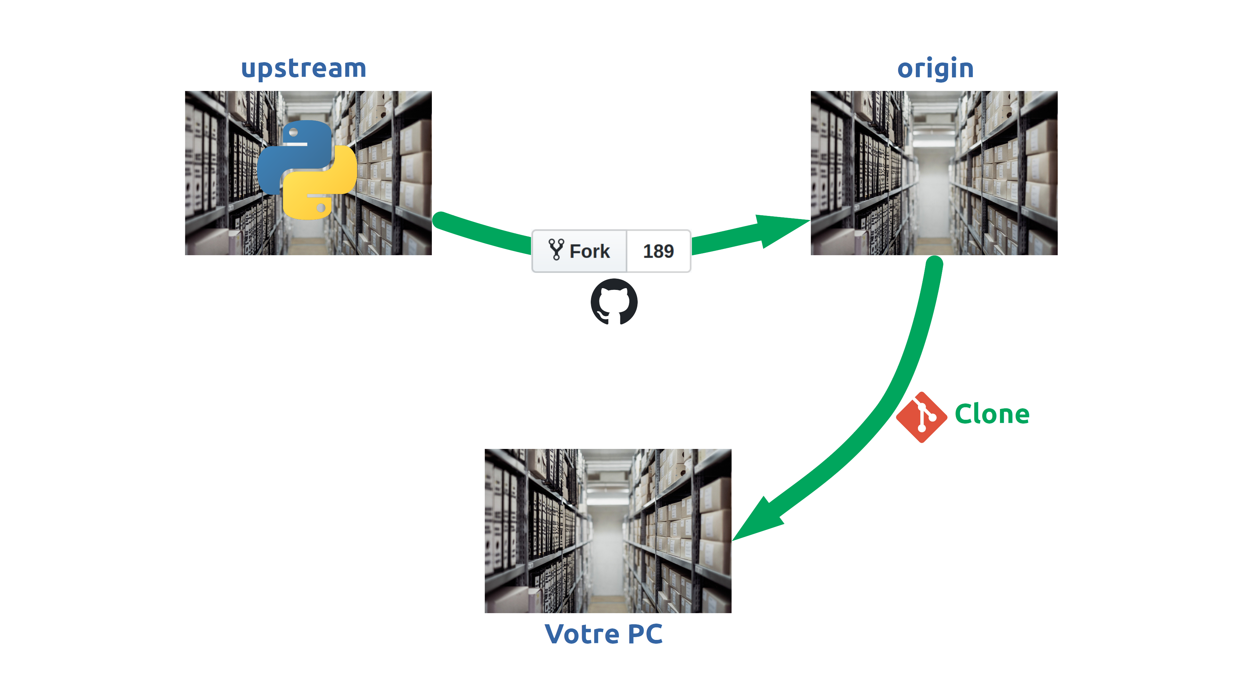
3.4.1.1.3 - Git
© 2019 Vincent Poulailleau

Slide 48
L'essentiel : La première fois
Fork
Clone
© 2019 Vincent Poulailleau

Slide 49
3.4.1.2 - À chaque nouvelle traduction

Slide 50
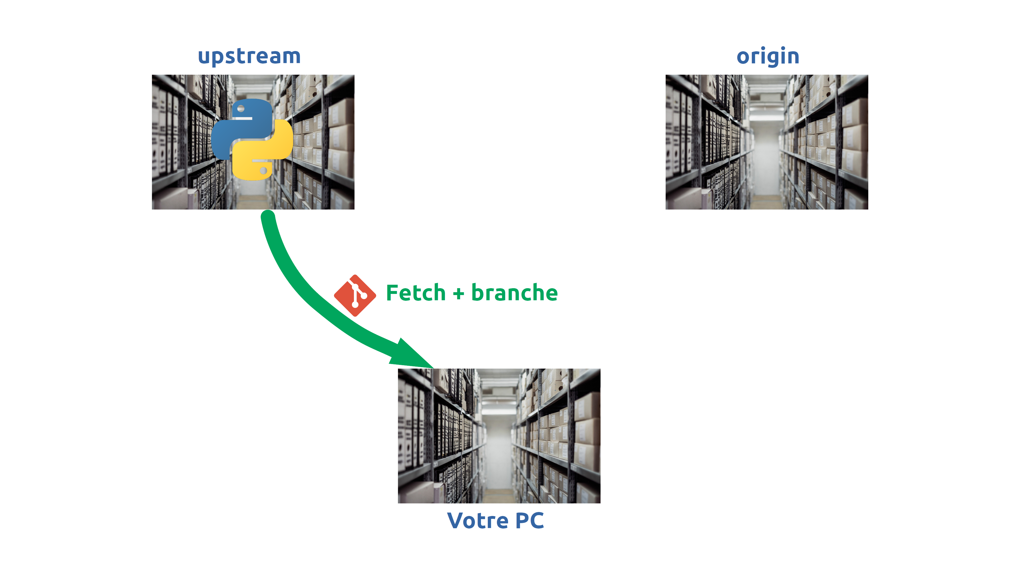
3.4.1.2.1 - Git
© 2019 Vincent Poulailleau

Slide 51
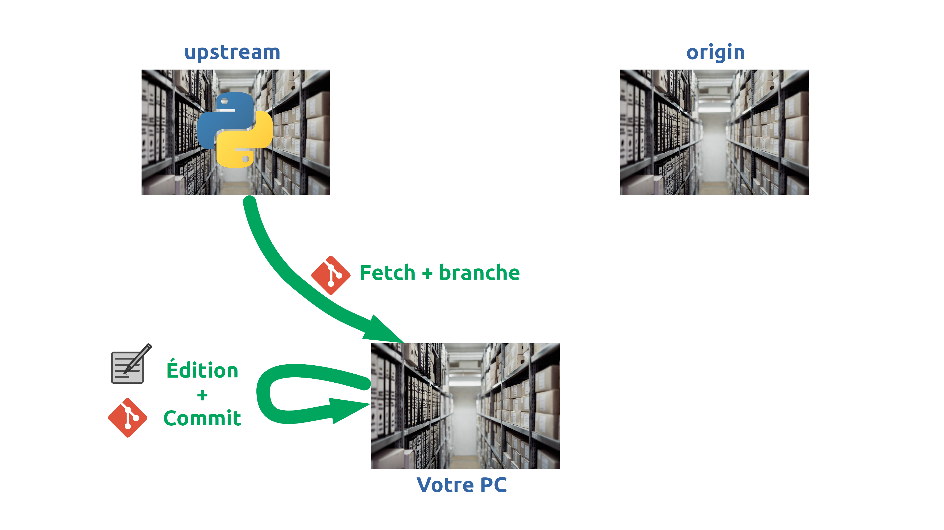
3.4.1.2.2 - Git
© 2019 Vincent Poulailleau

Slide 52
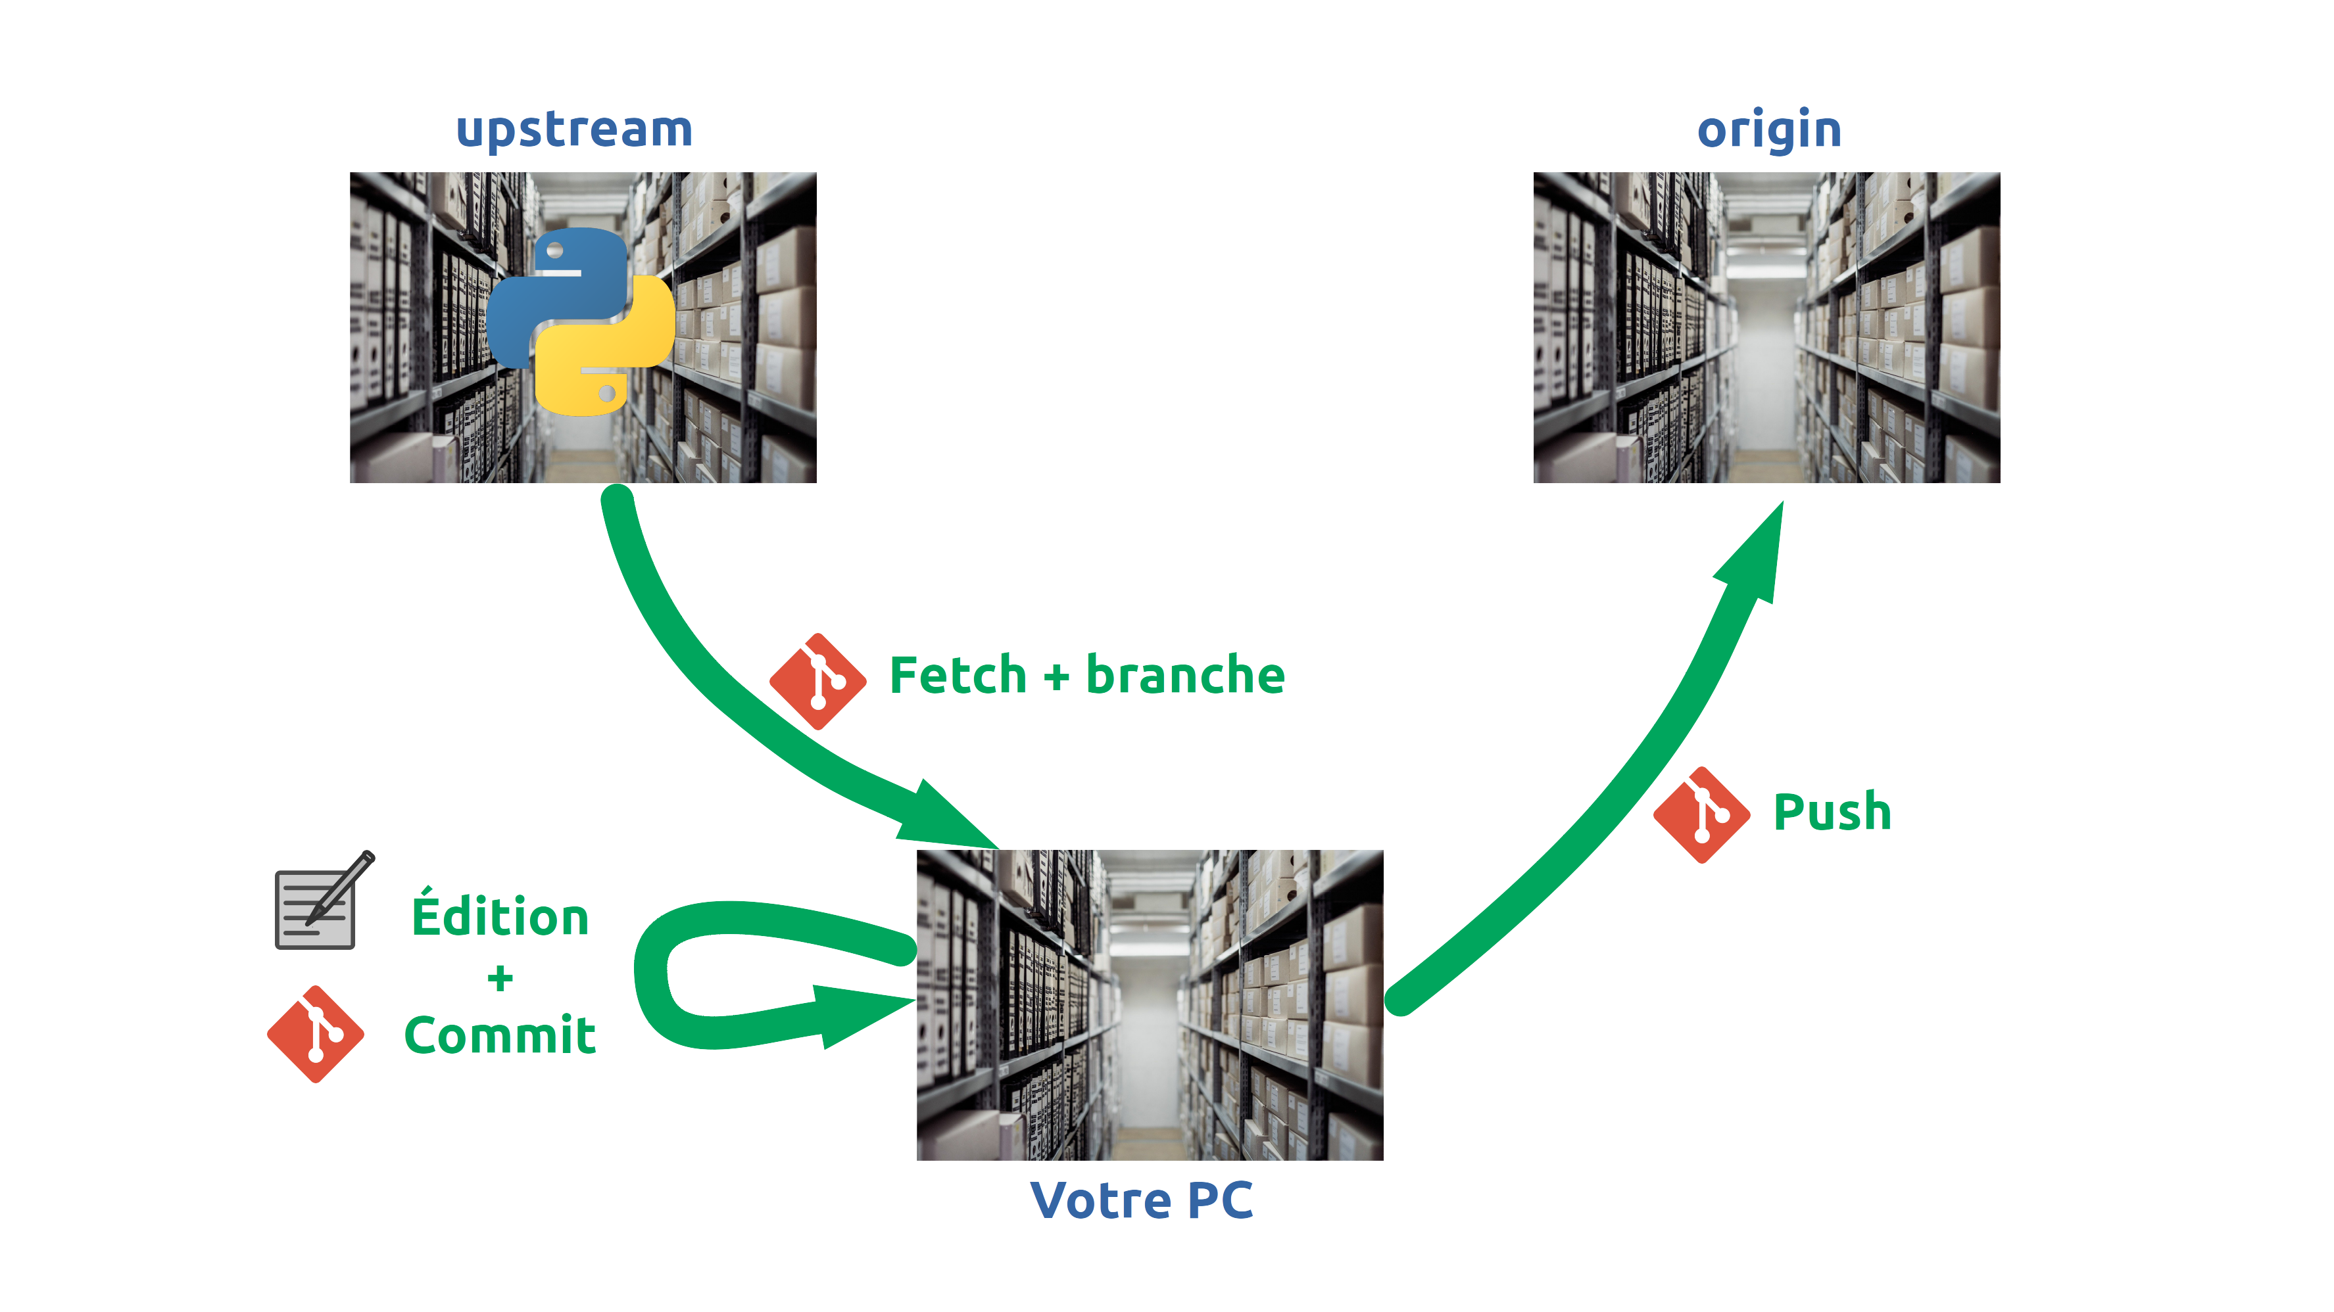
3.4.1.2.3 - Git
© 2019 Vincent Poulailleau

Slide 53
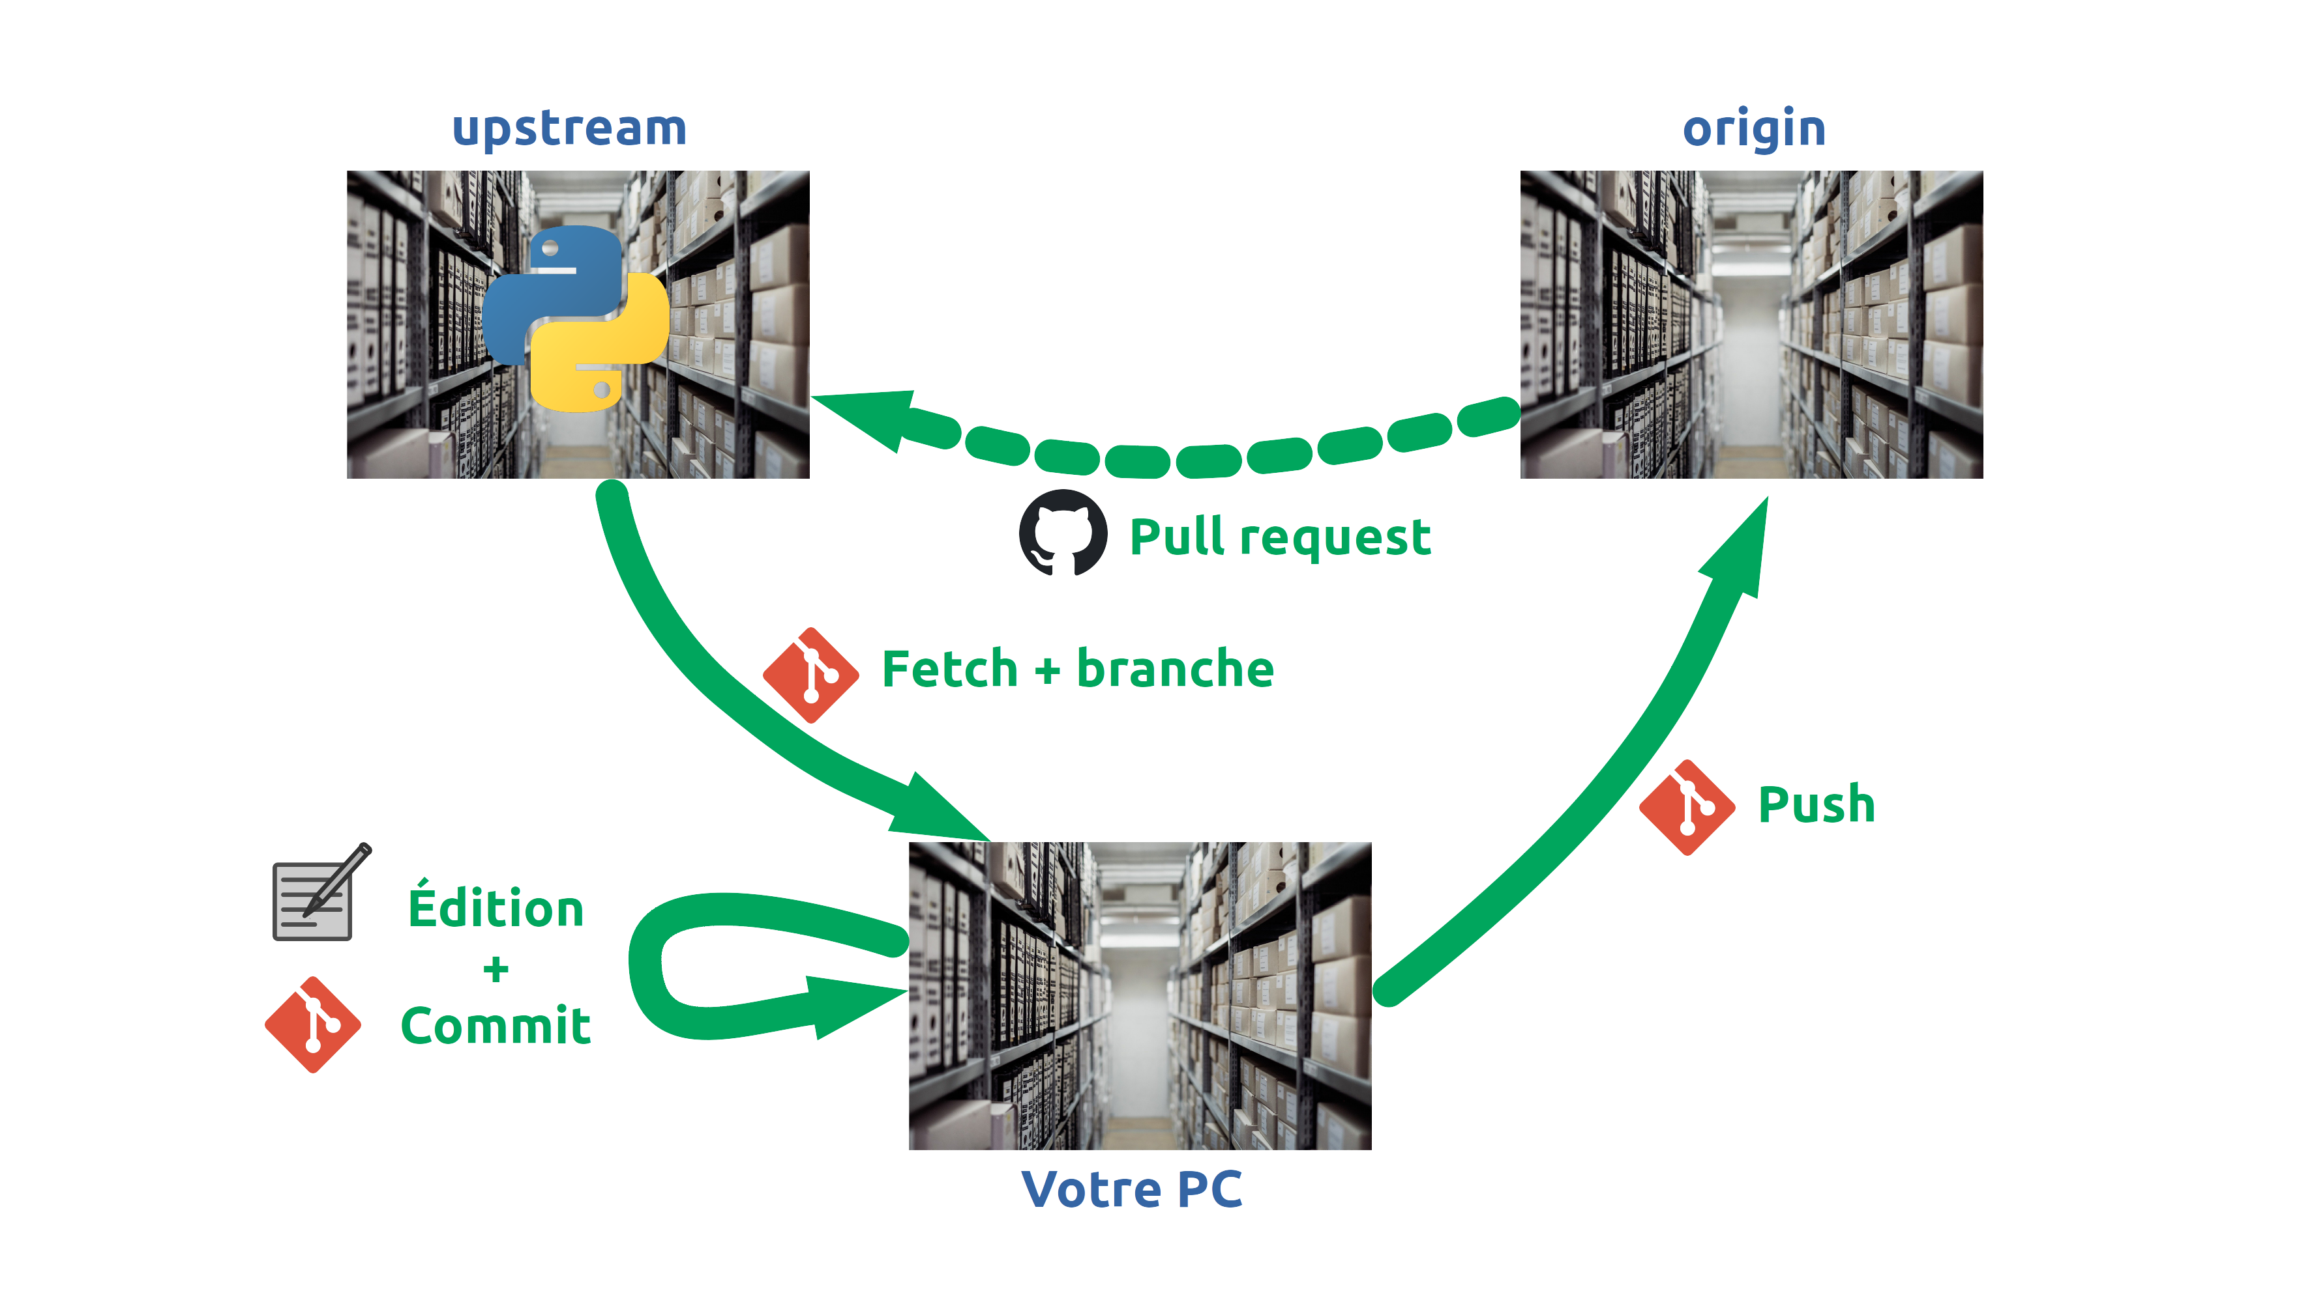
3.4.1.2.4 - Git
© 2019 Vincent Poulailleau

Slide 54
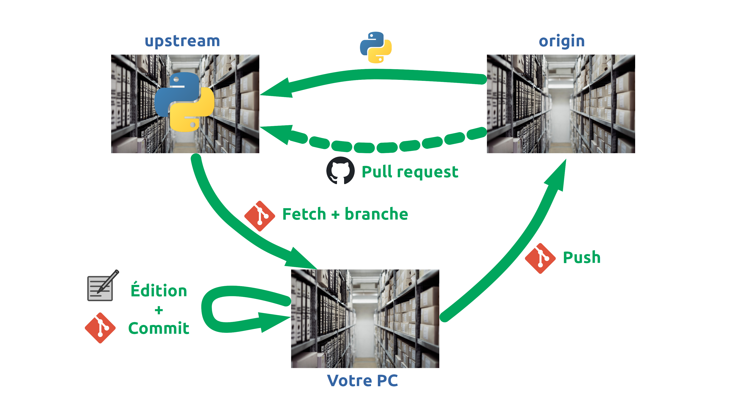
3.4.1.2.5 - Git
© 2019 Vincent Poulailleau

Slide 55
L'essentiel : À chaque nouvelle traduction
Fetch
Branch
Édition
Commit
Push
Pull request
Fusion
© 2019 Vincent Poulailleau

Slide 56
L'essentiel : Git
§ La première fois
§ À chaque nouvelle traduction
© 2019 Vincent Poulailleau

Slide 57
3.4.2 - Traduire

Slide 58
3.4.2.1 - Quoi traduire ?
Commencez petit !
Prenez quelque chose qui vous plait
Voulant savoir comment fonctionne pathlib, j'ai traduit la documentation
potodo
Montre les réservations (diapo suivante)
Montre les fuzzy
Lançable avec make todo
Ou source ~/.venvs/python-docs-i18n/bin/activate puis potodo
© 2019 Vincent Poulailleau

Slide 59
3.4.2.2 - Réservation
Annoncez sur quoi vous travaillez
Pour éviter que quelqu'un fasse le même travail que vous
Oralement, pour ceux avec vous ici
Et en créant un ticket sur GitHub, pour le reste du monde
https://github.com/python/python-docs-fr/issues/new/choose
© 2019 Vincent Poulailleau

Slide 60
3.4.2.3 - Git
git fetch upstream
git checkout -b ma_nouvelle_branche_a_moi upstream/3.8
Choisissez un nom de branche qui dit ce sur quoi vous travaillez, pas ma_nouvelle_branche_a_moi
© 2019 Vincent Poulailleau

Slide 61
3.4.2.4 - Éditer le fichier
Éditez le fichier avec l'éditeur de votre choix
Pensez à sauvegarder !
© 2019 Vincent Poulailleau

Slide 62
3.4.2.5 - Vérifiez votre traduction
padpo -i mon_fichier.po
Adaptez le nom du fichier, par exemple library/json.po
Signale aussi les problèmes sur les parties non modifiées par vous
Corrigez votre partie, et éventuellement les autres parties
make verifs
© 2019 Vincent Poulailleau

Slide 63
3.4.2.6 - git
git add mon_fichier.po
git commit -m "Traduction de mon_fichier.po"
git push -u origin
Donne un lien pour créer la pull request
Mettre en commentaire de pull request : Fix #9999 où 9999 est le numéro du ticket de réservation
© 2019 Vincent Poulailleau

Slide 64
3.4.2.7 - Relecture
Votre pull request va être relue
Vous pouvez relire les pull requests des autres
Soyez attentifs aux remarques (par mail, ou par la page de la pull request)
Apportez les corrections si nécessaires (diapo suivante)
© 2019 Vincent Poulailleau

Slide 65
3.4.2.8 - Correction
Pour prendre en compte les remarques
Par l'interface web pour appliquer les suggestions
Sinon par git
git checkout ma_nouvelle_branche_a_moi
git pull
Édition du document
git add mon_fichier.po
git commit -m "prise en compte des remarques"
git push
© 2019 Vincent Poulailleau

Slide 66
L'essentiel : Traduire
Faire une petite traduction sur un fichier non déjà réservé
Réservez le fichier
Mettez votre dépôt à jour
Créez une branche
Éditer le fichier
Vérifiez votre traduction
Publier votre traduction
Faites une pull request
Soyez attentifs aux remarques de relecture
Prenez en compte les remarques
© 2019 Vincent Poulailleau

Slide 67
3.4.3 - Conseils

Slide 68
3.4.3.1 - Anglais
Si vous devez laisser un mot anglais, il faut le mettre en italique
*un mot* en reStructuredText
© 2019 Vincent Poulailleau

Slide 69
3.4.3.2 - Futur
if you do this, il will produce that
Devient : si vous faites ceci, il se produit cela
Pas de futur, sauf concordance des temps
© 2019 Vincent Poulailleau

Slide 70
3.4.3.3 - should
you should indique généralement une obligation dans la documentation
Ne pas traduire par vous devriez
Traduire par vous devez
© 2019 Vincent Poulailleau

Slide 71
3.4.3.4 - Caractères spéciaux
Il faut traduire en français correct
Utilisation de É, Ç, «», et autres espaces insécables
https://github.com/python/python-docs-fr/blob/3.8/CONTRIBUTING.rst#les-caractères-spéciaux
Utilisez un clavier BÉPO ;-)
Utilisez un clavier AZERTY à la nouvelle norme NF (qui inclut aussi BÉPO)
Installez un logiciel sinon
© 2019 Vincent Poulailleau

Slide 72
3.4.3.5 - Guillemets
"Hi" devient « Salut »
Avec des espaces insécables
print("Hi") devient print("Hi")
© 2019 Vincent Poulailleau

Slide 73
3.4.3.6 - ::
:: introduit un bloc en reStructuredText
S'il est à la fin d'une phrase, il faut une espace insécable avant
Il va se passer ceci ::
© 2019 Vincent Poulailleau

Slide 74
3.4.3.7 - Glossaire
En cas de doute sur une traduction
https://github.com/python/python-docs-fr/blob/3.8/CONTRIBUTING.rst#glossaire
Le glossaire Python est déjà traduit : https://docs.python.org/fr/3/glossary.html
Regardez la traduction dans Wikipédia
pogrep
© 2019 Vincent Poulailleau

Slide 75
3.4.3.8 - Aide
Cela fait beaucoup d'informations en peu de temps
Demandez de l'aide, aidez vous
N'ayez pas peur, tout ce que vous ferez sera relu
Par des gens sympathiques !
Et peut-être un jour aussi par des robots !
© 2019 Vincent Poulailleau

Slide 76
3.4.3.9 - À vous
C'est parti : à vous !
Un petit youpi par pull request créée
Un gros youpi par pull request acceptée et fusionnée
© 2019 Vincent Poulailleau

Slide 77
L'essentiel : Conseils
Mots anglais en italique
Pas de futur (no future…)
you should => vous devez
Attention aux caractères spéciaux
Attention aux guillemets
Une espace insécable avant ::
Des glossaires existent
Demandez de l'aide
N'ayez pas peur
© 2019 Vincent Poulailleau

Slide 78
L'essentiel : Contribution
§ Git
§ Traduire
§ Conseils
© 2019 Vincent Poulailleau

Slide 79
L'essentiel : Notre projet
§ Traduction de la documentation de Python
§ reStructuredText
§ Outils
§ Contribution
© 2019 Vincent Poulailleau

